Slide 1
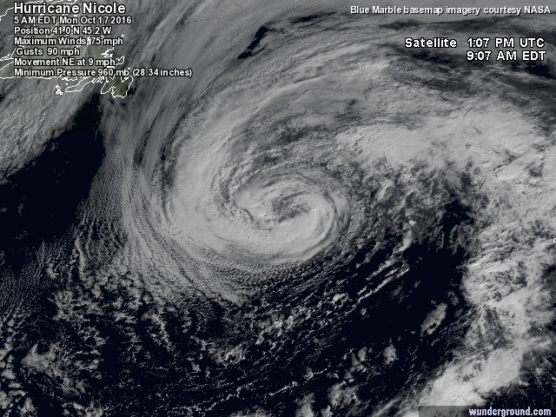
Le depressioni
Che cosa sono e perché si formano

Slide 2
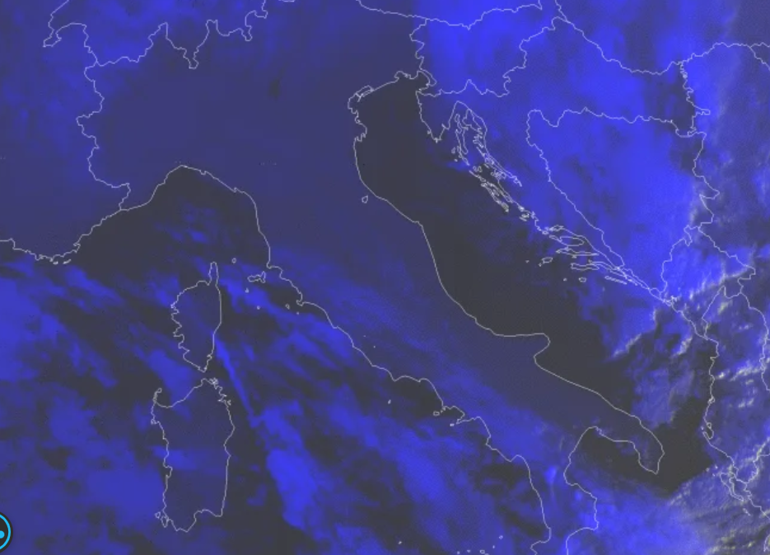
Una perturbazione va, un’altra viene
L’immagine dal satellite mostra la perturbazione di ieri che si allontana, illuminata dai raggi del sole nascente, mentre da ovest arriva altra nuvolosità

Slide 3
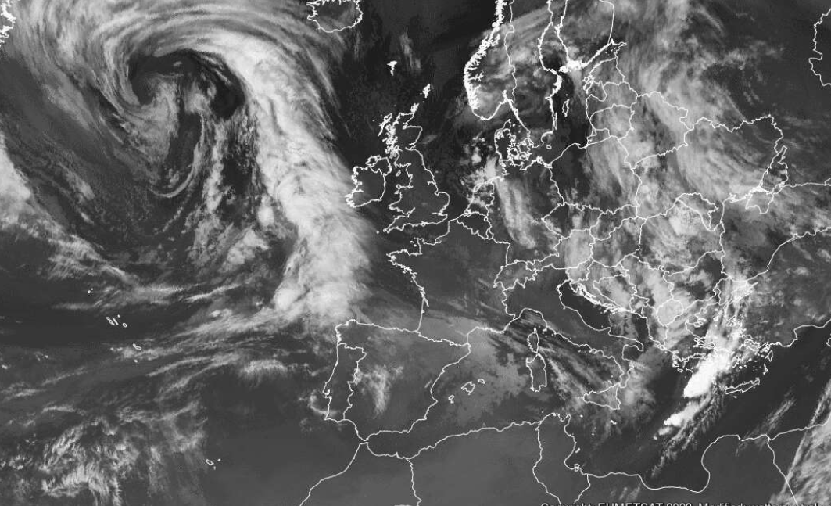
Sabato abbiamo un intervallo
La perturbazione di ieri sera si sta allontanando verso i Balcani, mentre avanza da ovest la successiva, ormai sul Golfo di Biscaglia

Slide 4
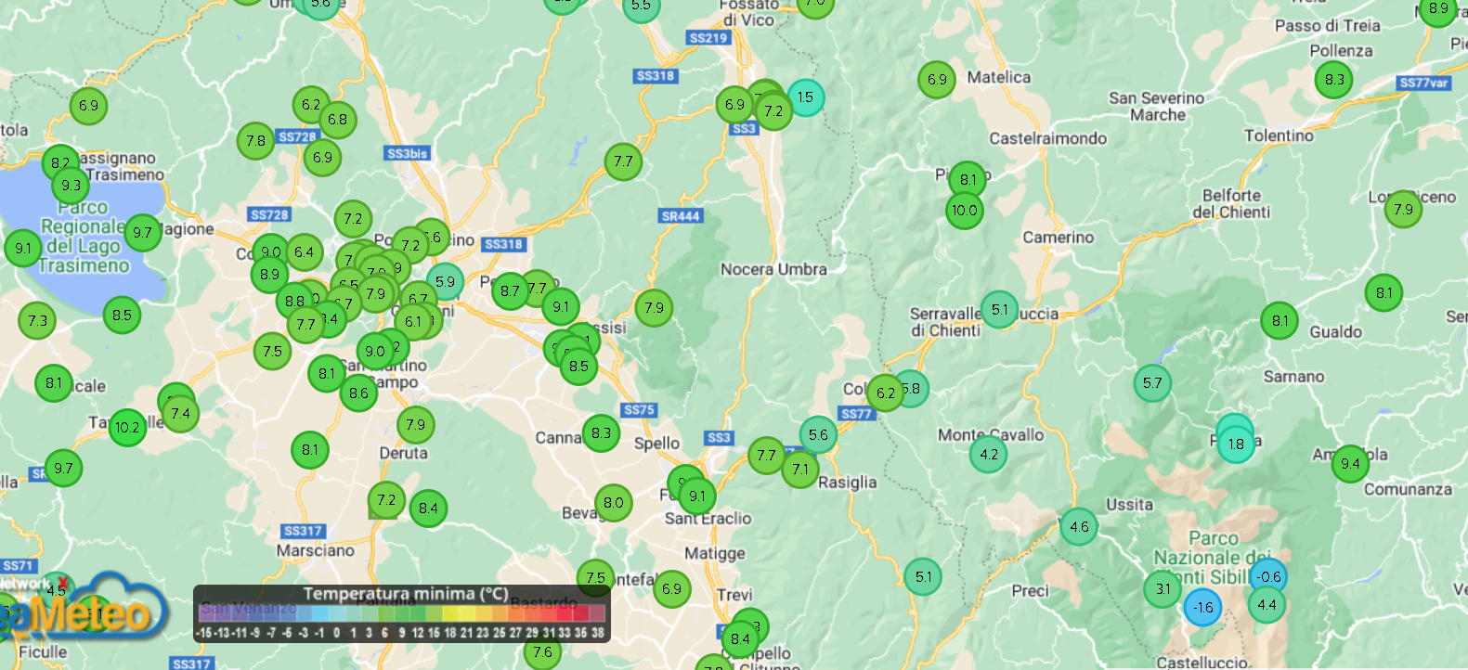
Minime in ribasso col sereno

Slide 5
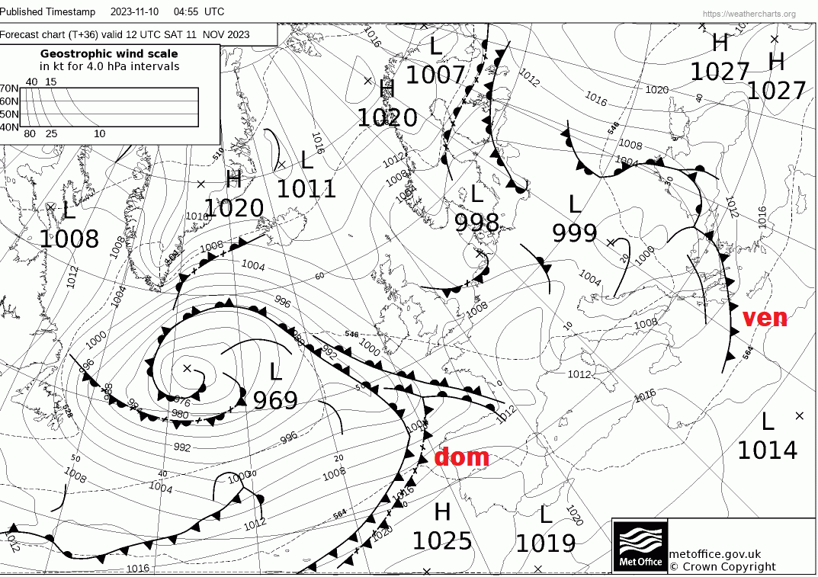
Passata è la tempesta, ma…
Il fronte freddo di venerdì (1) si allontana verso i Balcani e c’è un intervallo di circa 24-36 ore prima dell’arrivo della nuova perturbazione, domenica pomeriggio (2)

Slide 6
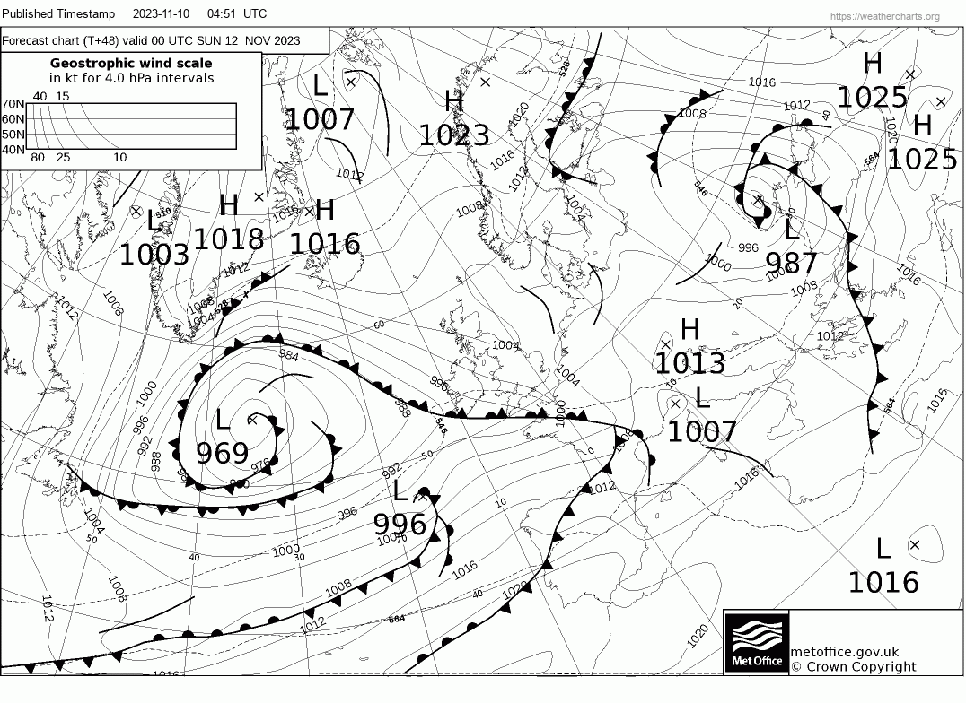
Domenica
Domenica pomeriggio è previsto il passaggio del fronte freddo annesso alla depressione formatasi sul nostro Paese

Slide 7
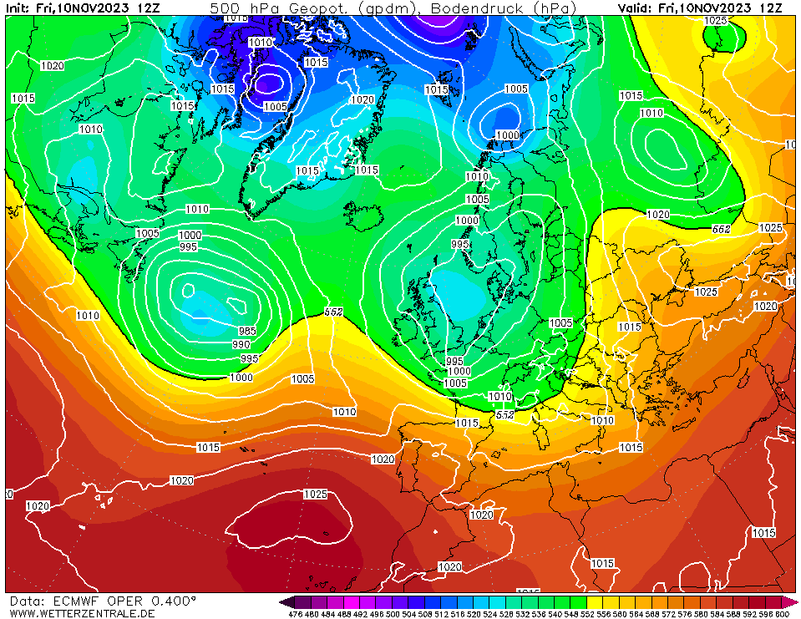
Onda su onda
L’Atlantico ha ingranato la marcia e fa scendere «onde» perturbate (saccature) a ripetizione sulle nostre regioni, anche se esse non penetrano in profondità a causa della resistenza anticiclonica

Slide 8
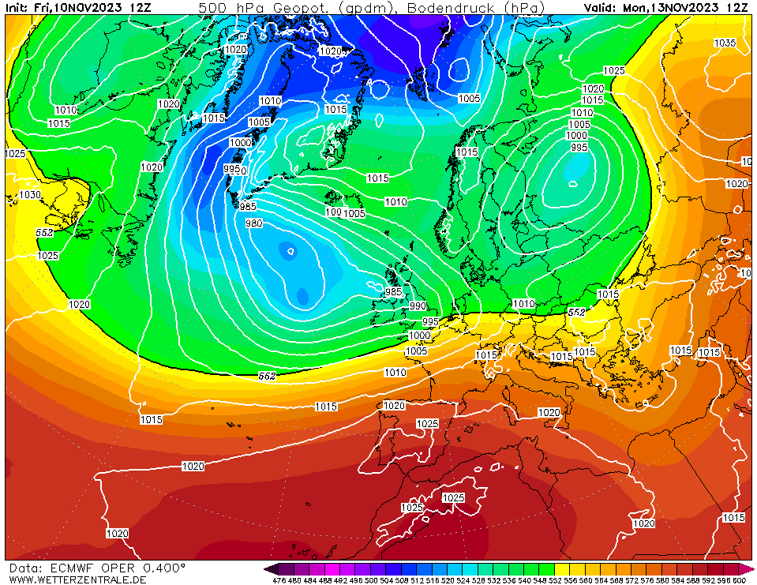
Ma l’Anticiclone non demorde
Nei prossimi giorni, dopo il passaggio perturbato di domenica, la spinta atlantica si attenuerà un po’, le onde si appiattiranno e la spinta anticiclonica sub-tropicale si farà più intensa, con un miglioramento delle condizioni del tempo

Slide 9

Previsioni per sabato
Giornata di intervallo, con ultime precipitazioni nelle prime ore del mattino e graduali schiarite nel corso della giornata. Annuvolamenti stratificati in serata. Temperature in lieve aumento, su valori massimi compresi fra i 12-13°C delle zone appenniniche e i 17-18°C di Terni.

Slide 10

Una brevissima estate di San Martino
Il periodo di «bel tempo» novembrino, quest’anno sarà molto breve, per il momento. Si limiterà ad oggi

Slide 11

Previsioni per domenica
Cielo inizialmente nuvoloso, per nuvolosità alta e stratificata, con ulteriore aumento della nuvolosità nel corso della giornata e tendenza a precipitazioni dalle ore centrali della giornata a partire da ovest e in estensione ad est nel corso del pomeriggio. Locali rovesci e temporali. Schiarite in nottata. Temperature stazionarie.

Slide 12

Auguri per la corsa delle botti
Speriamo che il transito del fronte freddo non arrechi troppo disturbo allo svolgimento della Corsa delle Botti di Costacciaro, in programma per domenica pomeriggio, quando speriamo che il fronte sia già passato

Slide 13
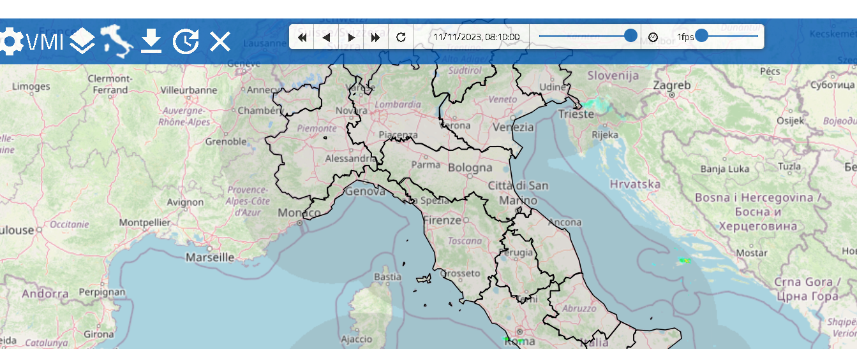
Un consiglio? Fate nowcasting
Come successo con il recente Palio di San Michele Arcangelo, a Gualdo Tadino, gli organizzatori dovranno fare previsioni guardando il radar meteo della Protezione Civile e decidere quando far partire la gara

Slide 14
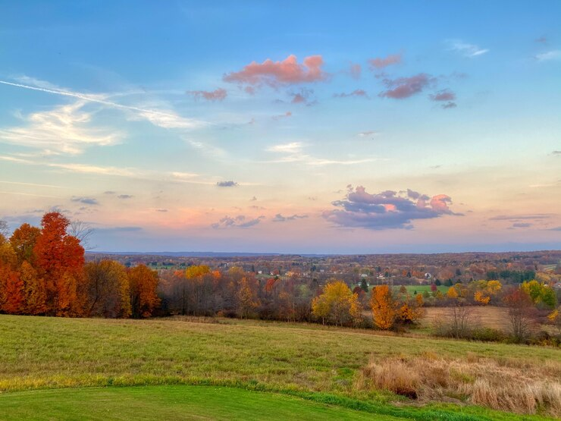
Lunedì
Altra giornata di pausa, lunedì, con cielo poco nuvoloso e temperature in aumento, comprese fra i 14-15°C delle località appenniniche e i 18-19°C di Terni

Slide 15

Temperature in linea con le medie del periodo
Le temperature sono inizialmente in linea con la norma ma tenderanno, nei giorni successivi, ad aumentare, posizionandosi un paio di gradi oltre la media.

Slide 16
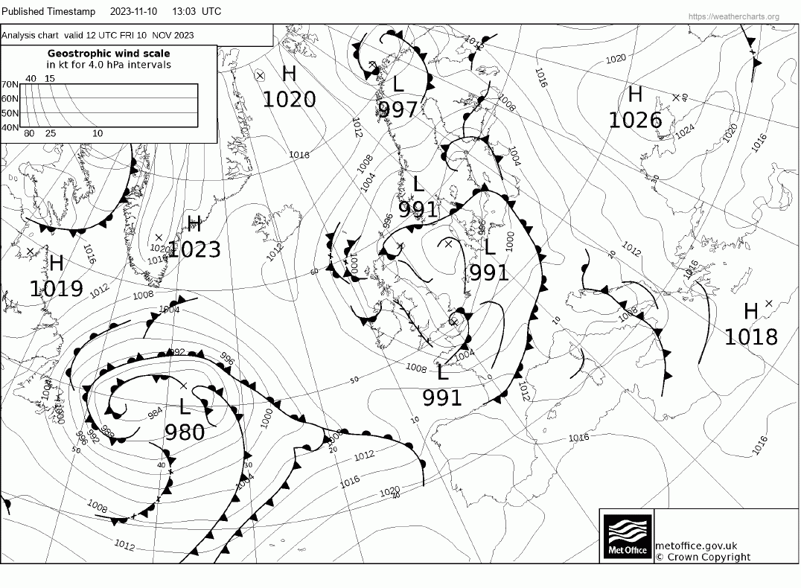
Un corteo di depressioni atlantiche
Anche se si alzerà di latitudine, il corteo di depressioni atlantiche proseguirà anche nei prossimi giorni, portando precipitazioni su tutta l’Europa occidentale

Slide 17
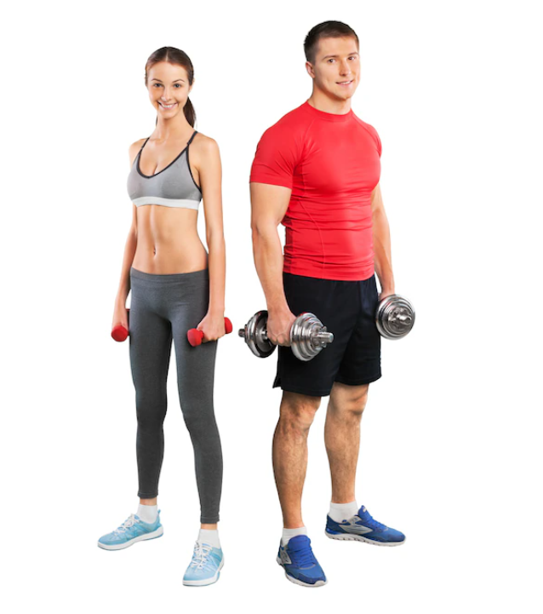
Ma che cos’è una depressione?
A
B
Una «depressione» o «zona di bassa pressione» è un’area della superficie terrestre su cui la pressione atmosferica (il peso dell’aria) è inferiore rispetto alle zone circostanti.

Slide 18
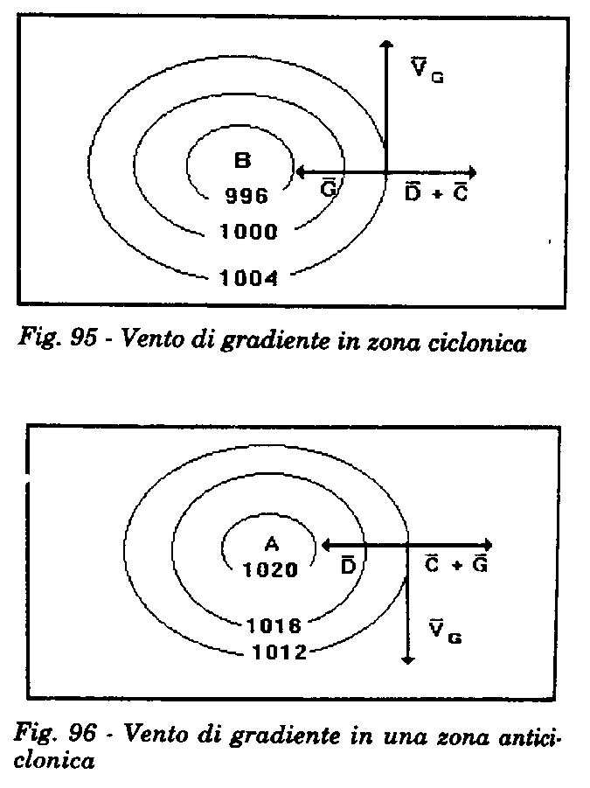
Vento e forza di gradiente
Il vento spira sempre dalle zone di
alta pressione
(dove c’è più aria)
a quelle di bassa pressione
(dove ce n’è di meno)
per riequilibrare la pressione
La forza del vento è
direttamente proporzionale
alla differenza di pressione
(più c’è differenza di pressione,
più il vento spira velocemente)

Slide 19

A
vento
vento
vento
Alta pressione
(l’aria si “accumula”)
Bassa pressione
(l’aria è mancante)

Slide 20
Più la differenza di pressione è accentuata (pendio barico), più il vento spirerà velocemente
A
Alta pressione
(l’aria si “accumula”)
Bassa pressione
(l’aria è mancante)
B

Slide 21
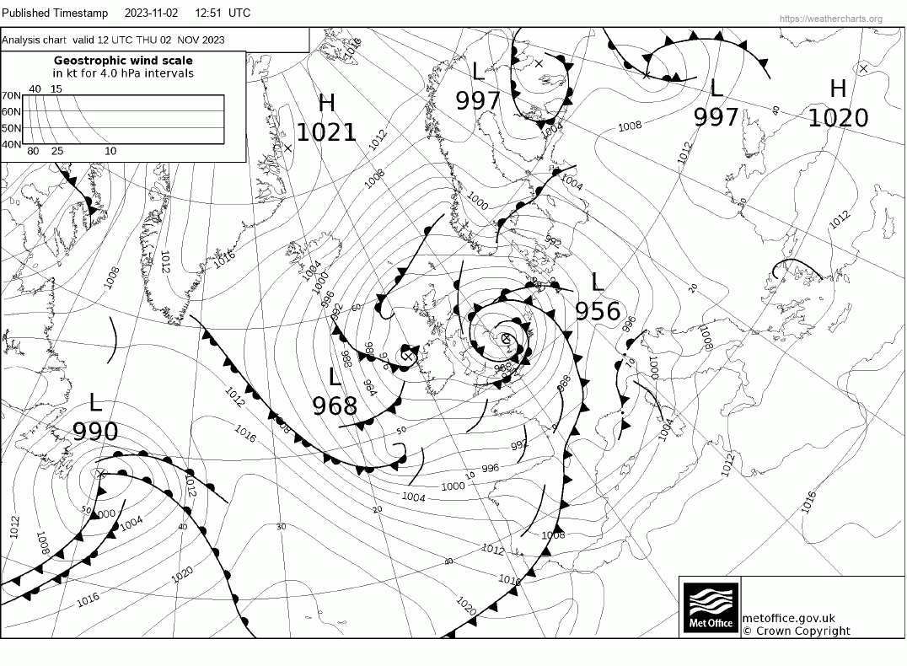
Più le isobare sono fitte, più il vento è forte

Slide 22
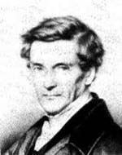
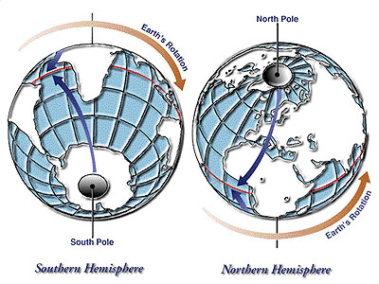
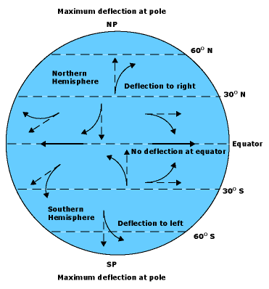
Forza di Coriolis
Ogni particella di aria, che si muova liberamente in atmosfera,
viene deviata verso destra (nell’emisfero boreale) e verso
sinistra (nell’emisfero australe) da una forza direttamente
Proporzionale alla velocità della particella (Forza di Coriolis)
Gaspard Gustave De Coriolis

Slide 23
Anticicloni (= zone di alta pressione)
… ma viene deviata verso destra
(nell’emisfero boreale)
L’aria fuoriesce…
e assume un
senso
di rotazione
orario
H

Slide 24
Cicloni (= zone di bassa pressione)
e assume un
senso
di rotazione
antiorario
L
… ma viene deviata verso destra
(nell’emisfero boreale)
L’aria entra…

Slide 25
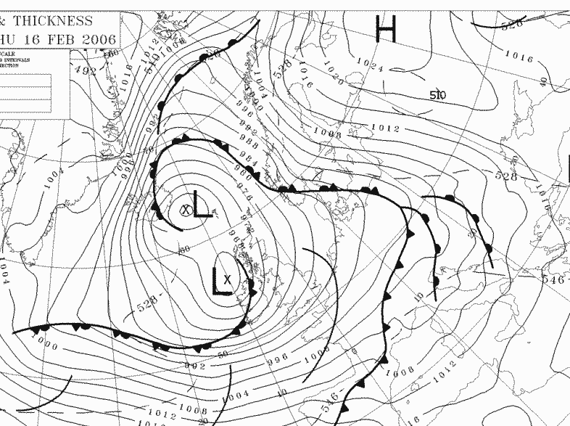
Isobare fitte =
Vento forte
Isobare lontane =
Vento debole

Slide 26
I movimenti orizzontali dell’aria, in realtà si riflettono immediatamente in spostamenti verticali. Anzi, spesso ne sono solo le manifestazioni evidenti…

Slide 27
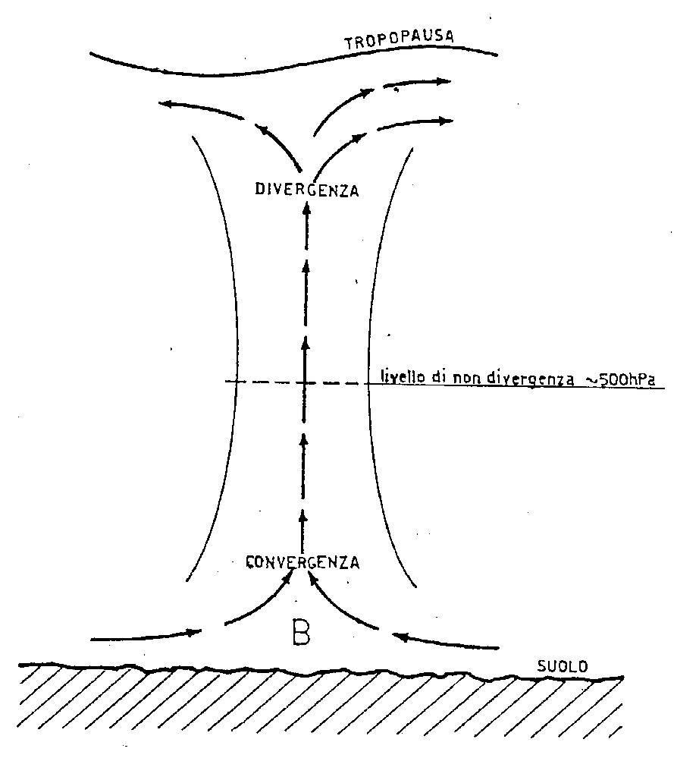
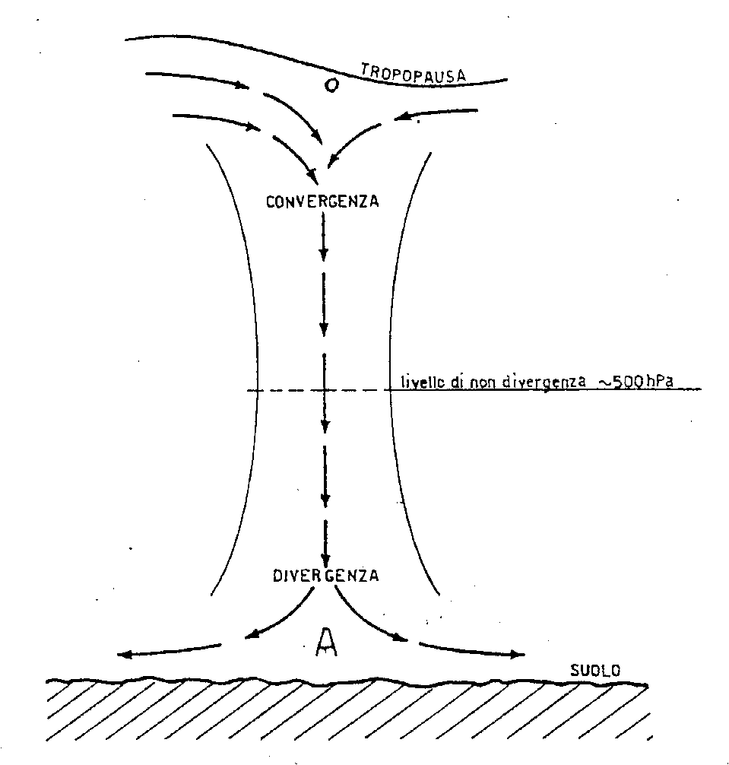
Struttura verticale
ciclone
anticiclone

Slide 28
Aria calda e aria fredda
500 hPa
Nell’aria calda, meno densa, con un volume maggiore, la pressione decresce più lentamente con l’altitudine
500 hPa
Nell’aria fredda, più densa, con un volume minore, la pressione decresce più velocemente con l’altitudine

Slide 29
Natura delle strutture bariche
500 hPa
Una sacca di aria calda a tutte le quote è quindi necessariamente una zona di alta pressione, perché, ad ogni quota, la pressione è sempre più alta che nelle zone circostanti
500 hPa
Una sacca di aria fredda a tutte le quote è quindi necessariamente una zona di bassa pressione, perché a qualunque quota la pressione è sempre più bassa che nelle zone circostanti

Slide 30
I cicloni possono essere di due specie:
Dinamici
Termici
Se la salita di aria è provocata da una divergenza in quota (è un ciclone a natura fredda)
Se la salita di aria è provocata dal riscaldamento del suolo (è un ciclone a natura calda)

Slide 31
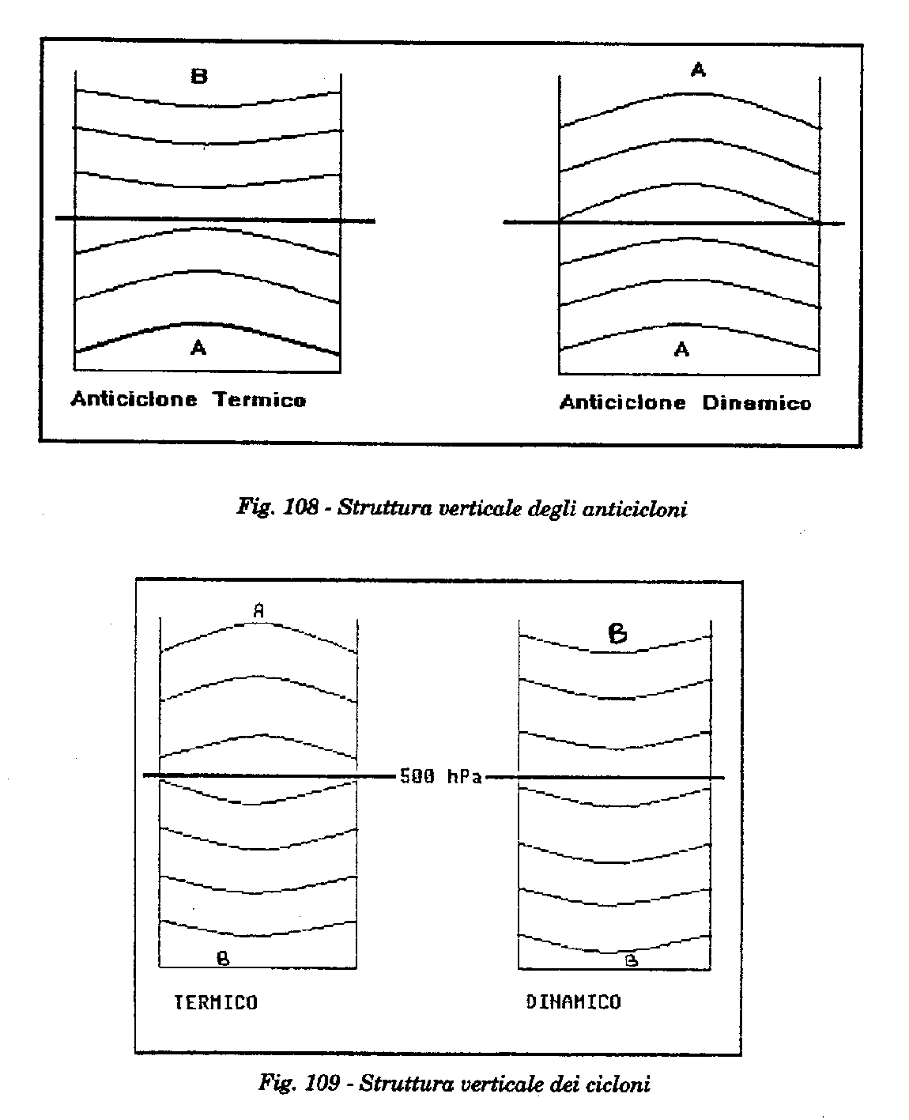
Cicloni dinamici e termici

Slide 32
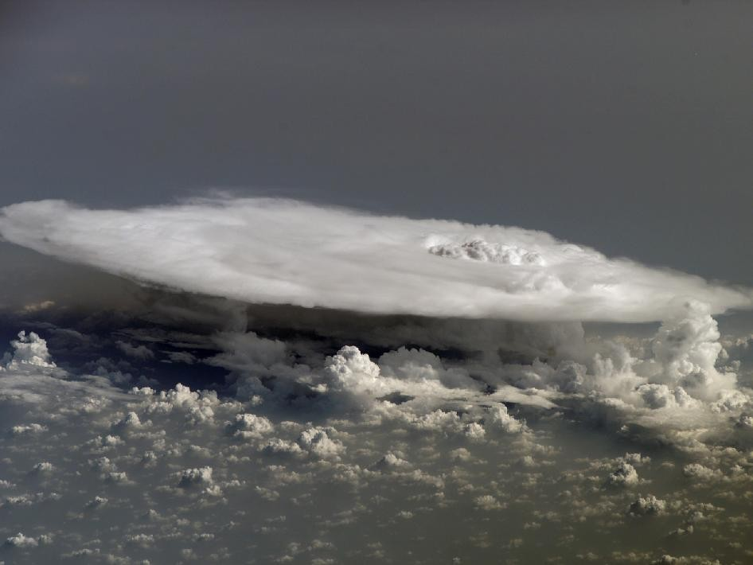
Le depressioni termiche
Le depressioni termiche sono «vuoti d’aria» generati dal riscaldamento intenso dell’aria a contatto del suolo. Sono tipiche delle zone equatoriali, dove provocano quotidinamente temporali ed acquazzoni

Slide 33
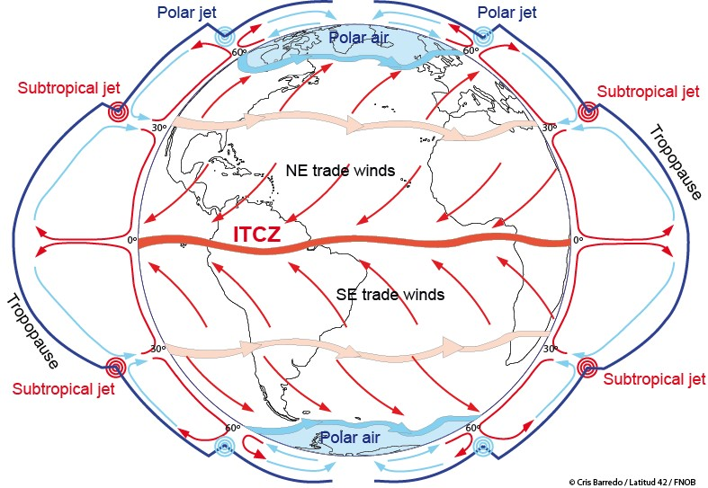
La fascia delle depressioni equatoriali (ITCZ)
La fascia delle depressioni equatoriali è la zona in cui convergono gli alisei di nord-est e quelli di sd-est

Slide 34
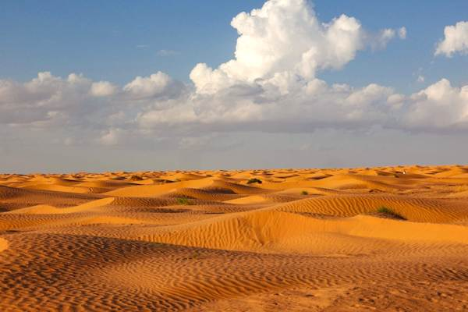
Le depressioni termiche del deserto
Un particolare tipo di depressione termica è quella che si forma sul deserto del Sahara di giorno, a causa del surriscaldamento della sabbia; al di sopra di tali depressioni, abbiamo l’alta pressione africana.

Slide 35
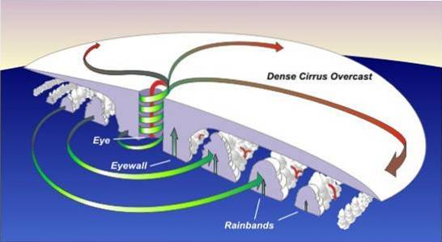
La più potente delle depressioni termiche
Un posto particolare fra le depressioni termiche occupano i cicloni tropicali, depressioni «a cuore caldo», in cui l’energia liberata deriva essenzialmente dalla condensazione di enormi quantità di vapore acqueo.

Slide 36
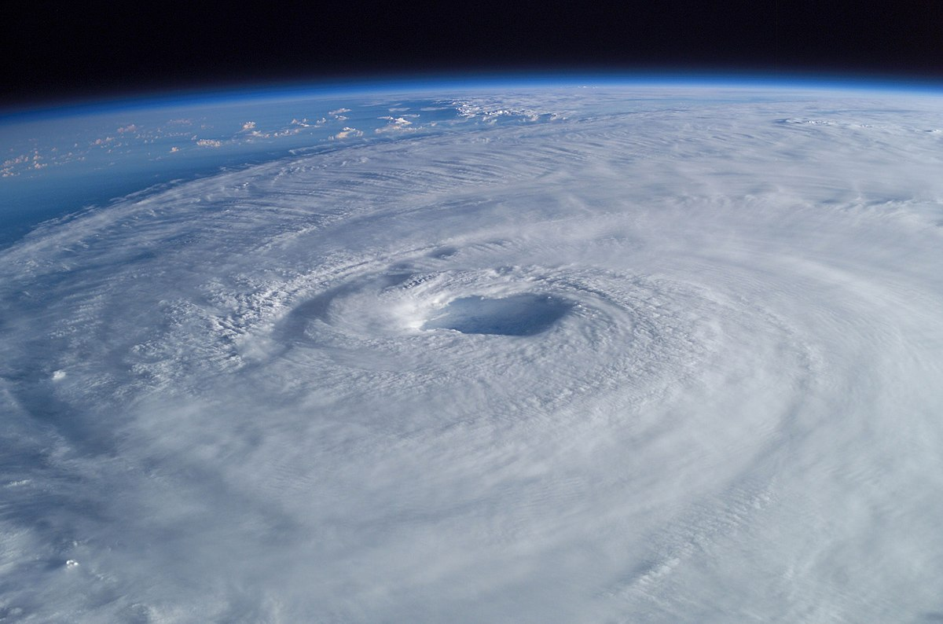
Tipi di cicloni tropicali
I cicloni tropicali, a seconda della potenza vengono classificati in
- depressioni tropicali, se il vento non supera i 63 km/h
- tempeste tropicali, con vento fino a 118 km/h
- uragani, con vento superiore ai 118 km/h

Slide 37
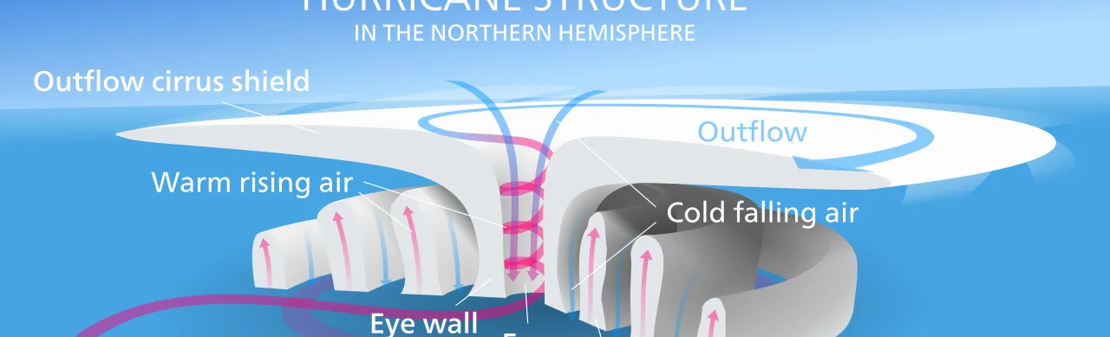
Una struttura verticale (barotropica)
Nelle depressioni di tipo tropicale, la struttura si dice «barotropica», perché la densità dell’aria dipende solo dalla pressione e non dalla temperatura. In queste strutture, c’è coincidenza perfetta fra minimo al suolo e minimo in quota

Slide 38
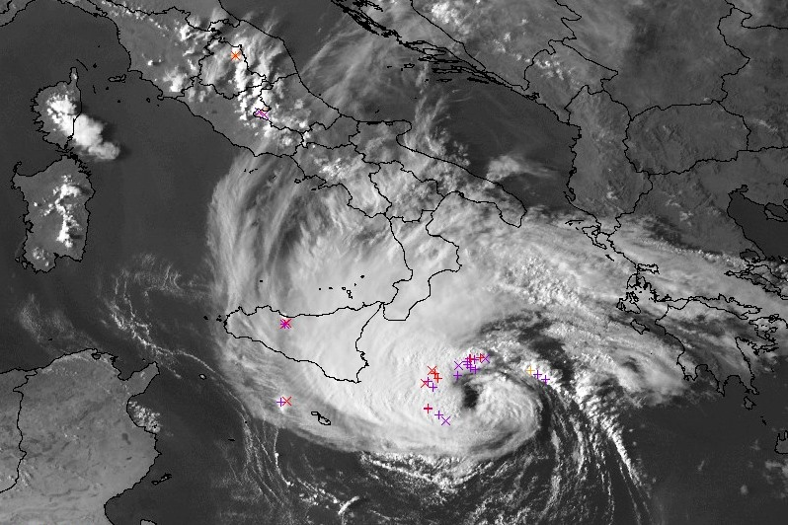
Gli uragani mediterranei
A volte, nel Mediterraneo, depressioni «a cuore freddo» tipiche delle zone temperate possono trasformarsi in depressioni «a cuore caldo», a struttura simil-tropicale o «ibrida». Tali depressioni vengono definite «Medicanes» (Mediterranean Hurricanes)

Slide 39
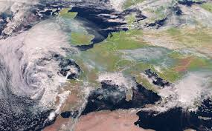
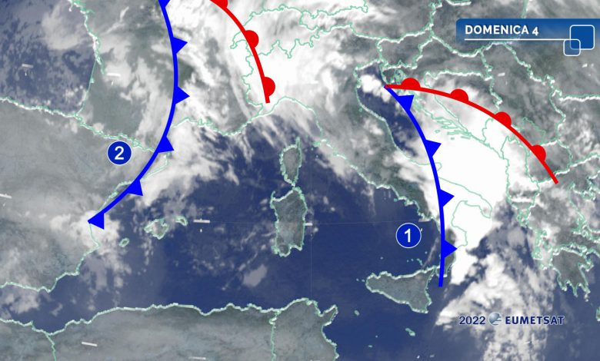
Le depressioni dinamiche
Le depressioni dinamiche sono depressioni «a cuore freddo», in cui la sezione centrale, a tutte le quote, risulta più fredda di quelle circostanti. Sono normalmente presenti in tutta la fascia temperata

Slide 40
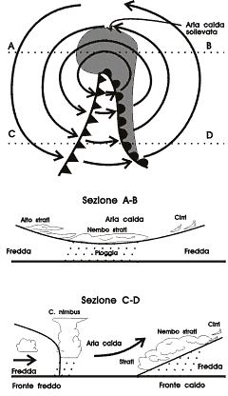
I cicloni extratropicali
Tali depressioni sono tipiche della fascia temperata: si originano ad opera della Corrente a Getto polare, che le mantiene in vita tramite divergenza di aria in quota

Slide 41
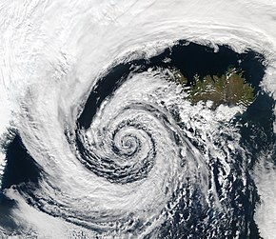
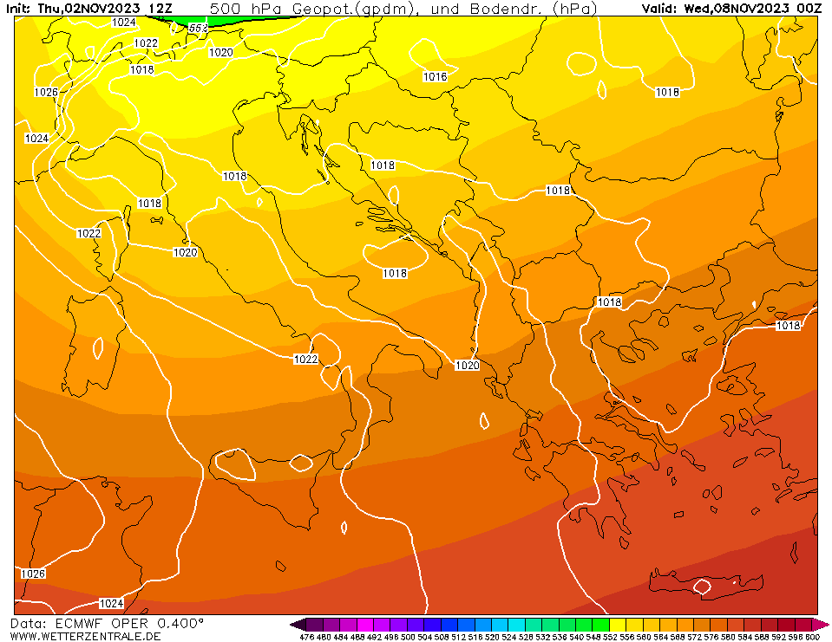
Una struttura inclinata (baroclina)
Nelle depressioni extratropicali, esiste una struttura di tipo baroclino, vale a dire nella quale la densità dell’aria dipende sia dalla pressione sia dalla temperatura. In queste depressioni, il minimo al suolo e il minimo in quota hanno posizioni differenti

Slide 42
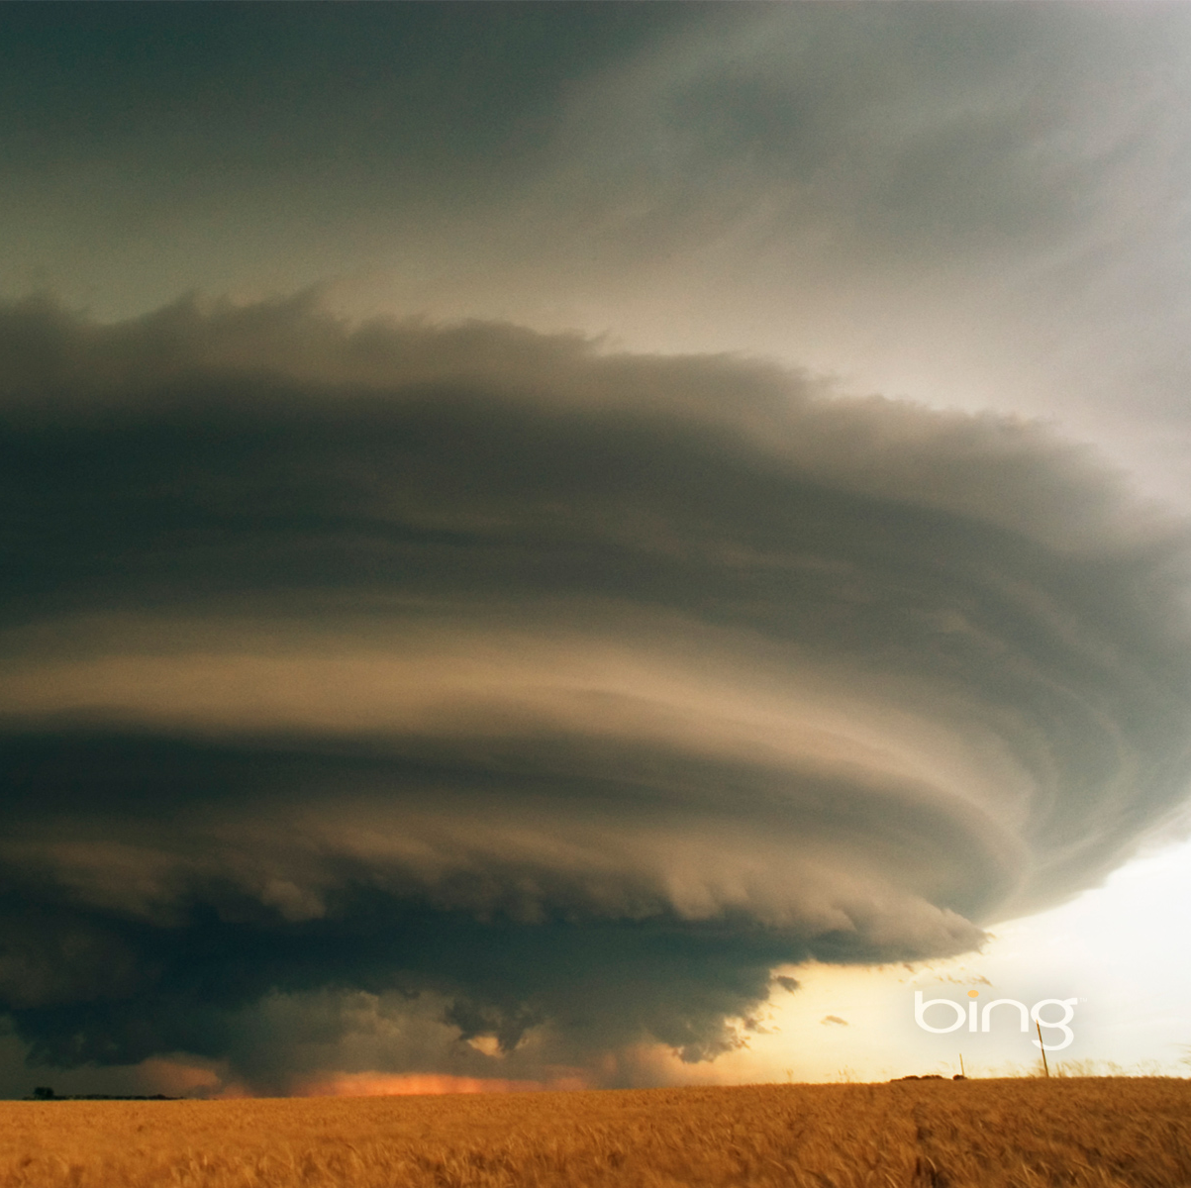
I mesocicloni
Una figura particolare di depressione, ad una scala minore rispetto alle altre figure, è il mesociclone, una piccola depressione, con un diametro fino a 15 km: si tratta di una grande cella temporalesca, detta «supercella», che ruota su sé stessa e può produrre fenomeni molto violenti, come grandinate e trombe d’aria.

Slide 43

Buon fine settimana

